Slide 1
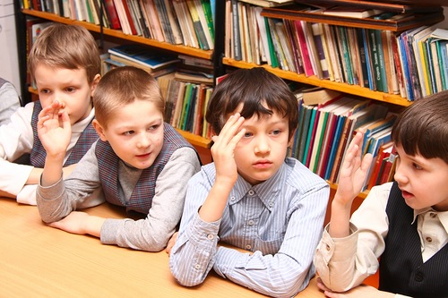
Підготувала учитель української мови і літератури Лохвицької гімназії №1 прокопенко ніна Олексіївна
ЗВЕРТАННЯ
НЕПОШИРЕНІ І ПОШИРЕНІ

Slide 2
Девіз уроку:
“Мова – то цілюще народне
джерело, і хто не припаде до
нього вустами,той сам усихає
від спраги.”
В.О.Сухомлинський

Slide 3
Звертання – це слово або
сполучення слів, що називає
того, до кого (або до чого)
адресоване мовлення.
Наприклад: Мово моя, мово,
мово кольорова, в ній гроза
ранкова й тиша вечорова.

Slide 4
ВИДИ ЗВЕРТАНЬ
ЗА БУДОВОЮ
ПОШИРЕНІ
НЕПОШИРЕНІ
Рідна мово,
моя Україно
Земле, мово

Slide 5
РОЗДІЛОВІ ЗНАКИ
ПРИ ЗВЕРТАННІ
Звертання виділяються комами:Одійдіте, недруги лукаві! Друзі, зачекайте на путі! (В.Симоненко).
Звертання, яке стоїть у середині речення, виділяємо комами з обох боків: Люблю я, Києве, тебе в ранковий час… (М.Упеник).
Після звертання, яке стоїть на початку речення і яке вимовляємо з окличною інтонацією, ставимо знак оклику: Україно! Ти для мене диво! (В.Симоненко).

Slide 6
Звертання виражається
іменникому формі кличного
відмінка і не є членом
речення: Кораблі! Шикуйтесь
до походу!
(В.Симоненко)
Рідше звертання виражається
іншими частинами мови у значенні
іменника: Я до тебе, рідна, небо
прихилю.

Slide 7
ТВОРЧЕ КОНСТРУЮВАННЯ
Поставити у формі кличного
відмінка Марія Степанівна,Сергій
Петрович, Ігор, Олег, козак, друг,
використовуючи формули мовного
і мовленнєвого етикету: шановний,
вельмишановний, любий, дорогий,
поважний і скласти речення, щоб
звертання були в середині, на
початку і в кінці речення.

Slide 8
ВИБІРКОВЕ ПИСЬМО
Прочитайте уривки з віршів. Якою темою вони об'єднані? Випишіть речення із звертаннями.
Мово рідна, слово рідне,
Хто вас забуває,
Той у грудях не серденько,
Тільки камінь має.
(С.Воробкевич)
Я без тебе, мово,
Без зерна полова,
Соняшник без сонця,
Без птахів діброва.
Як огонь у серці
Я несу в майбутнє
Невгасиму мову –
Слово незабутнє.
(Ю. Рибчинський)

Slide 9
ЛІНГВІСТИЧНЕ
МОДЕЛЮВАННЯ
Скласти 5-6 речень із звертаннями
до однокласників, до батьків, до
знайомих і незнайомих людей
на тему: “Ваше ставлення до знань
рідної мови”

Slide 10
Сію дитині в серденьку ласку,
Сійся - родися ніжне “будь ласка”,
Вдячне “спасибі”, “вибач” тремтливе –
Слово у серці, як зернятко в ниві.
“Доброго ранку!”, “Світлої днини!” –
Щедро даруй ти людям, дитино.
Мова барвиста, мова багата,
Рідна і тепла, як батьківська хата.
В.Гринько

